Slide 1
Описательные статистики
Корреляционная матрица

Slide 2
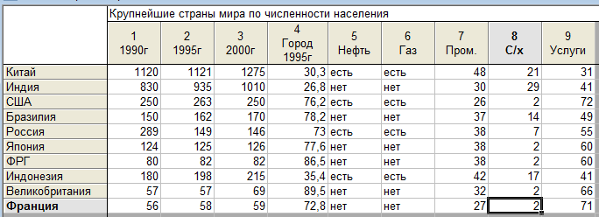
Анализ данных желательно начинать с проверки данных, пытаясь выявить выбросы – нетипичные данные, которые могут быть ошибками сбора данных, их форматирования, передачи и т.д. Для этой цели можно использовать процедуру Проверка данных из меню Данные, либо модуль Описательные статистики. Но описательные статистики также нужны для общей характеристики данных, по которым проводится анализ. С понятиями описательных статистик ознакомимся, воспользовавшись одноименным модулем. Посчитаем описательные статистики для файла Страны мира, представленного на слайде.

Slide 3
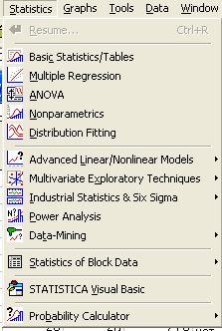
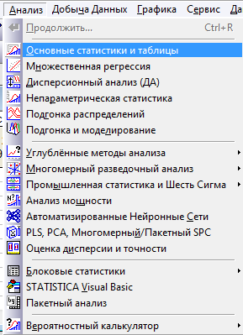
Проиллюстрируем построение графиков и их анализ на основе данных из таблицы. В нем приведены некоторые экономические показатели 10 крупнейших стран мира по численности городского населения: общее число жителей (млн. чел.) на 1990, 1995, 2000 г.; доля (%) городского населения на 1995 г.; наличие крупных запасов нефти и газа (более 1,5 млрд. т); структура ВВП (%) в промышленности, сельском хозяйстве, сфере услуг.
Для запуска программы в верхнем меню Statistics (Анализ) надо
выбрать команду Basic Statistic/Tables
(Основные статистики и таблицы).

Slide 4
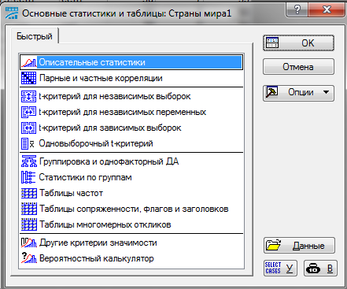
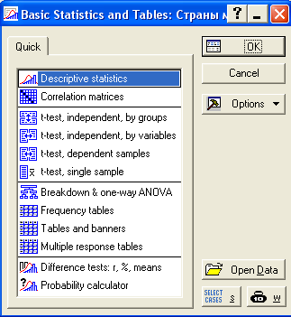
В появившемся меню надо выбрать команду Descriptive statistics (Описательные статистики)

Slide 5
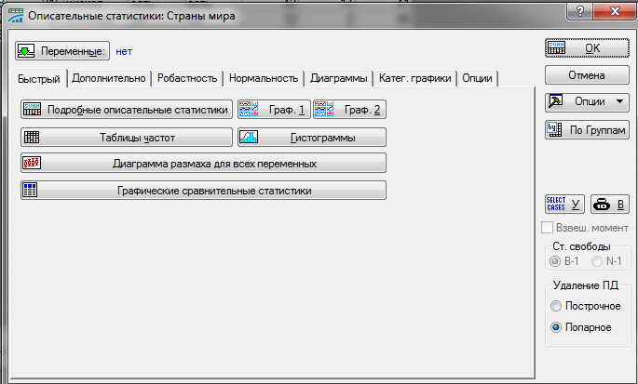
Откроется окно на вкладке Быстрый, воспользуемся кнопкой Переменные,

Slide 6
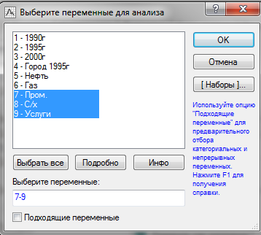
Укажем 3 последние в таблице количественные переменные, нажмем на ОК и перейдем на вкладку дополнительно, где приведены основные статистики, характеризующие случайные величины

Slide 7
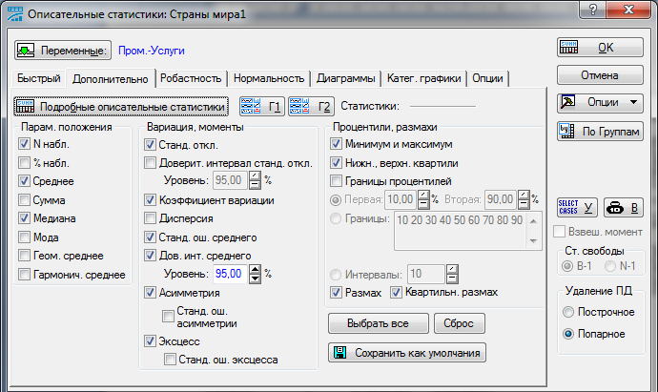

Slide 8
Рассмотрим более подробно статистики, предусмотренные в этом модуле. Статистики, используемые в данном модуле, в основном очень просты. Применение тех или иных статистик определяется использованием шкал, в которых произведено измерение признаков исследуемых объектов.
Mean (среднее арифметическое) – показывает центральное положение (центр) переменной и рассматривается совместно с доверительным интервалом.
Доверительный интервал представляет интервал значений вокруг оценки, где с данным уровнем доверия находится «истинное» (неизвестное) среднее генеральной совокупности. Например, если среднее выборки равно 23, а нижняя и верхняя границы доверительного интервала с уровнем p = 0,95 равны соответственно 19 и 27, то можно заключить, что с вероятностью 95% интервал с границами 19 и 27 накрывает среднее генеральной совокупности.
Если установить больший уровень доверия, то интервал станет шире, поэтому возрастает вероятность, с которой он «накрывает» неизвестное среднее, и наоборот.

Slide 9
Квантиль, соответствующая вероятности p, это значение переменной, ниже которой находится p-я часть (доля) выборки. Квантили, соответствующие вероятностям 0,25 и 0,75, называются соответственно Lower & upper quartiles (нижней и верхней квартилью; кварта – четверть).
Альтернативной оценкой среднего являются median (медиана) и mode (мода).
Медиана – это квантиль, соответствующая вероятности 0,5, т.е. это значение, которое разбивает выборку на две равные части по количеству элементов. Одна половина наблюдений лежит ниже медианы, вторая половина – выше. Если число наблюдений в выборке четно, то медиана вычисляется как среднее двух средних значений.
Нижняя квартиль, медиана, верхняя квартиль делят выборку на 4 равные части. Как правило, используется для оценки среднего, если переменная измерена в порядковой шкале.

Slide 10
Мода – это значение переменной, соответствующее наибольшей частоте появления переменной в выборке. Как правило, используется для оценки среднего, если переменная измерена в номинальной или порядковой шкале.
Std.dev. (стандартное отклонение) – это корень квадратный из суммы квадратов отклонений значений переменной от среднего значения, деленное на n-1.
Std.err.of mean (стандартная ошибка среднего) – это стандартное отклонение, деленное на корень квадратный из объема выборки.
Variance (коэффициент вариации) – это отношение стандартного отклонения к среднему.
Minimum (минимум) или Maximum (максимум) – это соответственно минимальное или максимальное значение выборки.

Slide 11
Range (размах) – это разность между максимальным и минимальным значениями выборки.
Quartiles range (квартильный размах) равен разности значений верхней и нижней квартилей, т.е. это интервал, содержащий медиану, в который попадает 50% выборки.
Skewness (асимметрия) – это мера симметричности распределения. Если распределение симметрично, то асимметрия равна нулю, если асимметрия существенно отличается от 0, то распределение несимметрично. Нормальное и равномерное распределения абсолютно симметричны. Асимметрия распределения с длинным правым хвостом положительна. Если распределение имеет длинный левый хвост, то его асимметрия отрицательна.
Kurtosis (эксцесс) – мера остроты пика распределения. Если распределение нормальное, то эксцесс равен 0. Если эксцесс положителен, то пик заострен, если отрицателен, то пик закруглен.

Slide 12
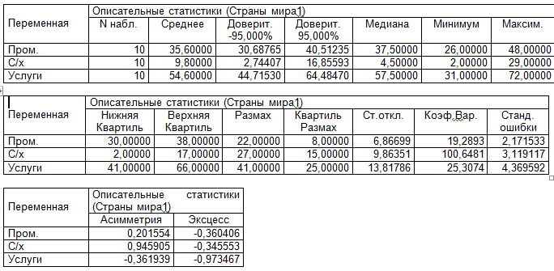
Нажмем на кнопку Подробные описательные статистики на вкладке Дополнительно, или Быстро.
Вычисление медианы для Пром.:
26, 27, 30, 32, 37, 38, 38, 38, 42, 48
(37+38)/2=37,5

Slide 13
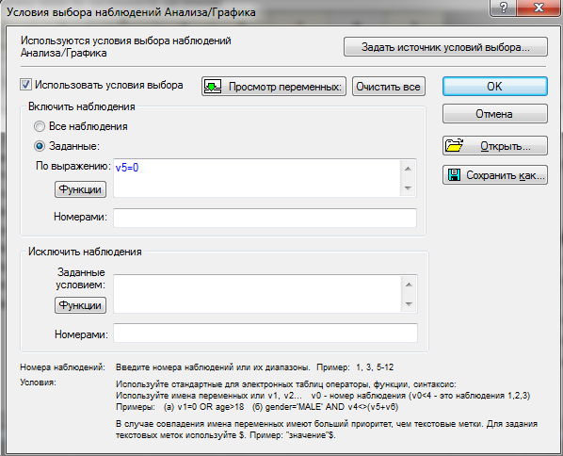
Вычислим описательные статистики для стран не имеющих и имеющих нефть (КНОПКА SELECT CASES, v5=0, v5=1).

Slide 14
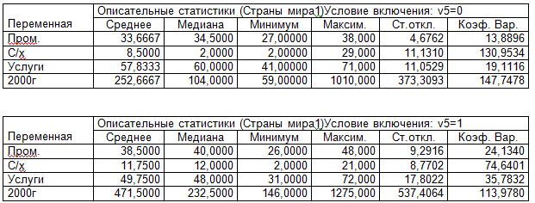
Как видно из таблиц средние всех показателей и разбросы в большей, или меньшей степени отличаются. Ответ, можем ли это отличие распространить на генеральную совокупность стран мира, можно получить только применив методы сравнения средних
Следует обратить внимание, что разбросы первых 3 показателей можно сравнить при помощи стандартного отклонения, а вот, если добавить переменную другой единицы измерения 2000г, то для сравнения уже следует воспользоваться коэффициентом вариации

Slide 15
Корреляция
Между переменными (случайными величинами) может существовать функциональная связь, проявляющаяся в том, что одна из них определяется как функция от другой. Но между переменными может существовать и связь другого рода, проявляющаяся в том, что одна из них реагирует на изменение другой изменением своего закона распределения. Такую связь называют стохастической. Она появляется в том случае, когда имеются общие случайные факторы, влияющие на обе переменные.
В качестве меры зависимости между нормально распределенными переменными используется коэффициент корреляции Пирсона (r), который изменяется в пределах от –1 до +1. Если коэффициент корреляции отрицательный, это означает, что с увеличением значений одной переменной значения другой убывают.

Slide 16
Если переменные независимы, то коэффициент корреляции равен 0 (обратное утверждение верно только для переменных, имеющих нормальное распределение).
Но если коэффициент корреляции не равен 0 (переменные называются коррелированными), то это значит, что между переменными существует зависимость. Чем ближе значение r к 1, тем зависимость сильнее. Коэффициент корреляции достигает своих предельных значений +1 или -1, тогда и только тогда, когда зависимость между переменными линейная. В модуле Descriptive statistics вычисляется коэффициент корреляции Пирсона, в предположении, что переменные измерены, как минимум, в интервальной шкале. Некоторые другие коэффициенты корреляции (например, корреляция Спирмена или тау Кендала) могут быть вычислены для более слабых шкал.
Коэффициент корреляции Пирсона (r-Пирсона) используется для оценки силы и направления линейной связи между двумя переменными.
Принято cчитать, что при ⏐r⏐≤ 0,25 – корреляция слабая, 0,25 <⏐r⏐≤ 0,75 – умеренная, при ⏐r⏐≥ 0,75 – сильная [12]. Сильная корреляция означает, что связь между переменными может быть близкой к линейной, но может быть явно нелинейной.

Slide 17
Для построения корреляционной матрицы в верхнем меню Statistics надо выбрать команду Basic Statistic Tables, откроется меню команды. После выбора команды Correlation Matrices откроется рабочее окно модуля. Имена переменных можно задать одним списком (кнопка One variables list) или двумя списками (кнопка Two lists).
В первом случае будет построена квадратная корреляционная матрица, строки и столбцы которой представлены списком переменных. Элементы матрицы – коэффициенты корреляции между переменными, расположенными на пересечении строки и столбца.
Во втором случае будет построена прямоугольная матрица, строки и столбцы которой представлены соответственно первым и вторым списком .

Slide 18
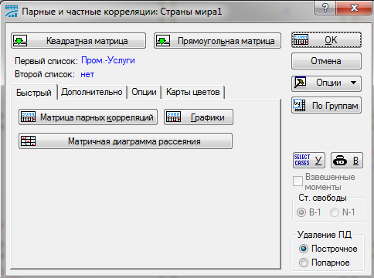
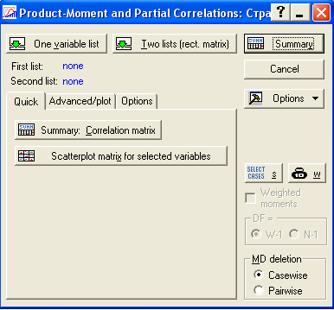

Slide 19
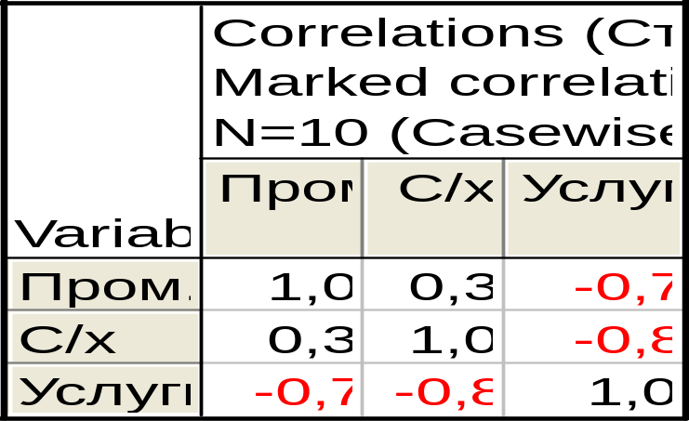
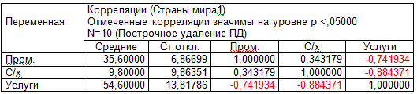
Если нажать на кнопку Матрица парных корреляций
(в английской версии 10 и русскоязычной версии 13)
Нулевая гипотеза: коэффициент корреляции = 0

Slide 20
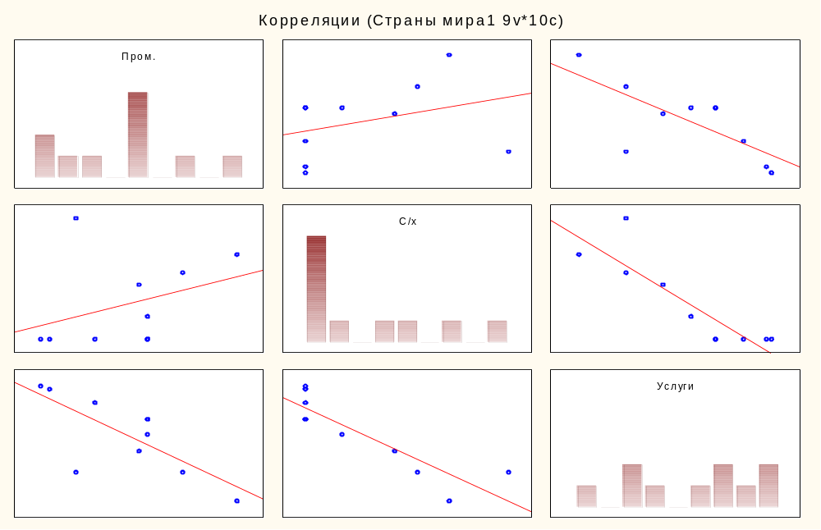
Если нажать на кнопку Матричная диаграмма рассеяния, то появится график на котором будут изображены парные диаграммы всех со всеми и гистограммы

Slide 21
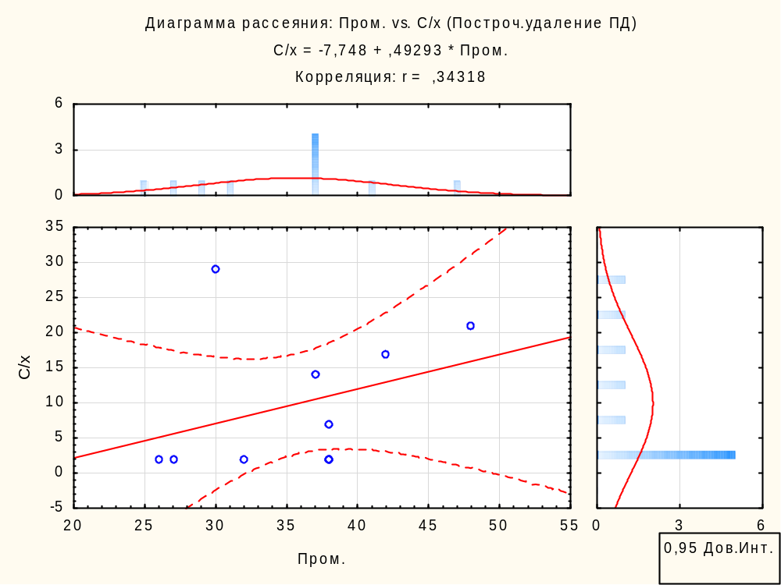
Если нажать на кнопку Графики, то появится 3 диаграммы рассеяний с доверительными интервалами на 3 отдельных графиках

Slide 22
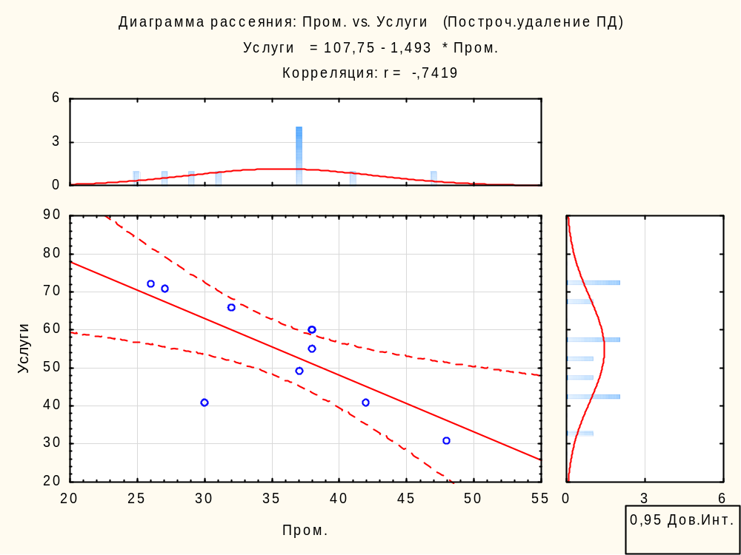

Slide 23
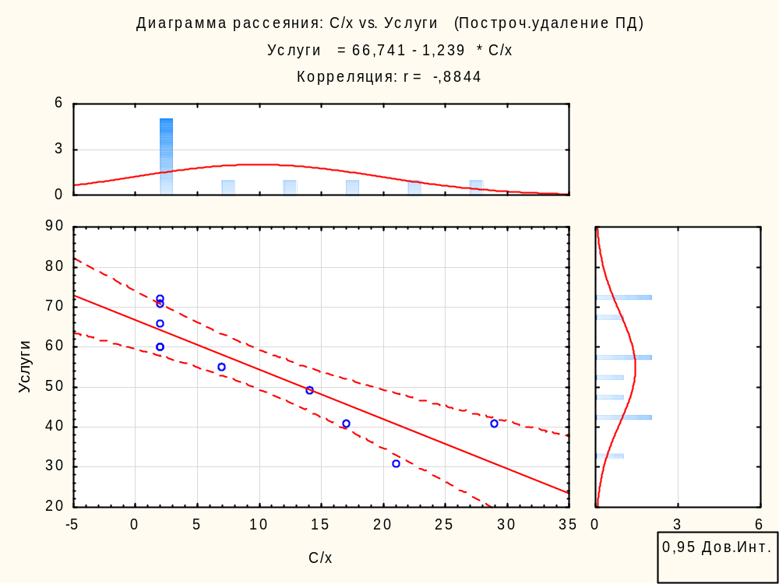

Slide 24
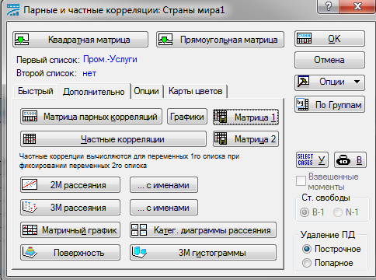
На вкладке Дополнительно можно провести еще более детализированный корреляционный анализ, например матрицы корреляции в виде матричных файлов с расширением smx, вычислить частные корреляции, построить трехмерные графики и т.д.

Slide 25
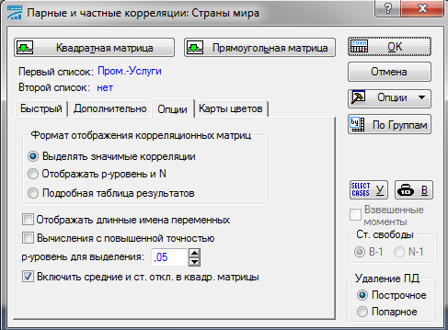
Если перейти на вкладку Опции, то можно в таблицу отобразить уровни значимости коэффициентов корреляции, построить более подробную таблицу результатов со средними значениями, стандартными отклонениями и т.д., также можно произвести вычисления с повышенной точностью

Slide 26
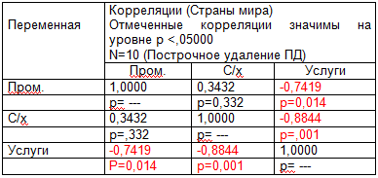

Slide 27
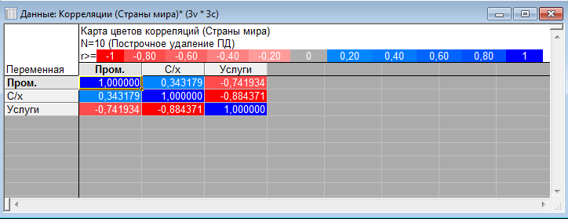
Если перейти на вкладку Карты цветов, то можно построить таблицу корреляций в абсолютных величинах, или построить карту цветов, на которой разными цветами будут изображены отрицательные, положительные, нулевые корреляции, Разными оттенками цветов будут изображены силы корреляционных связей

